Slide 1
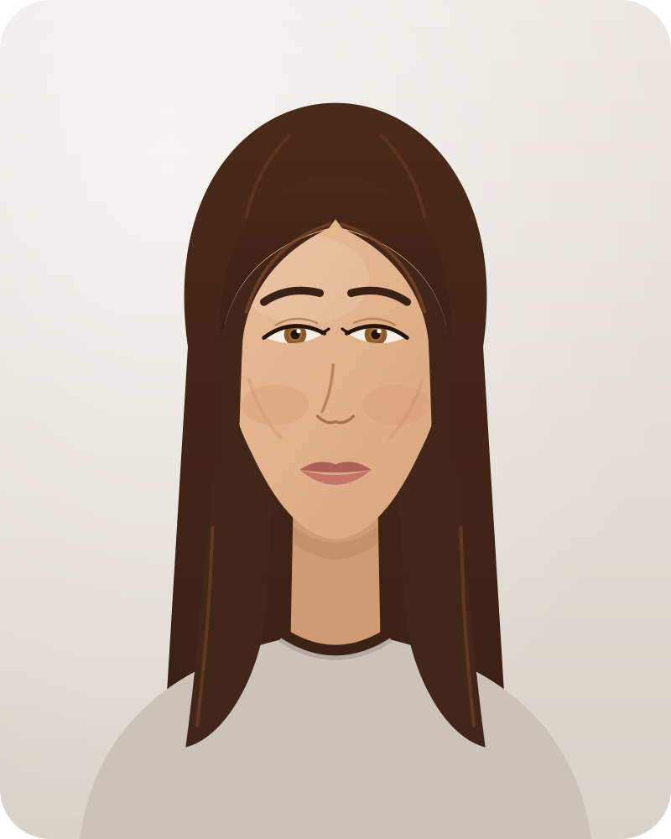
Знакомьтесь: Айгерим
Демо-клиентка Aru. На ней мы показываем, как работает личный стилист, — без чужих фото и уговоров.
28 лет, Алматы, рост 165 см

Slide 2
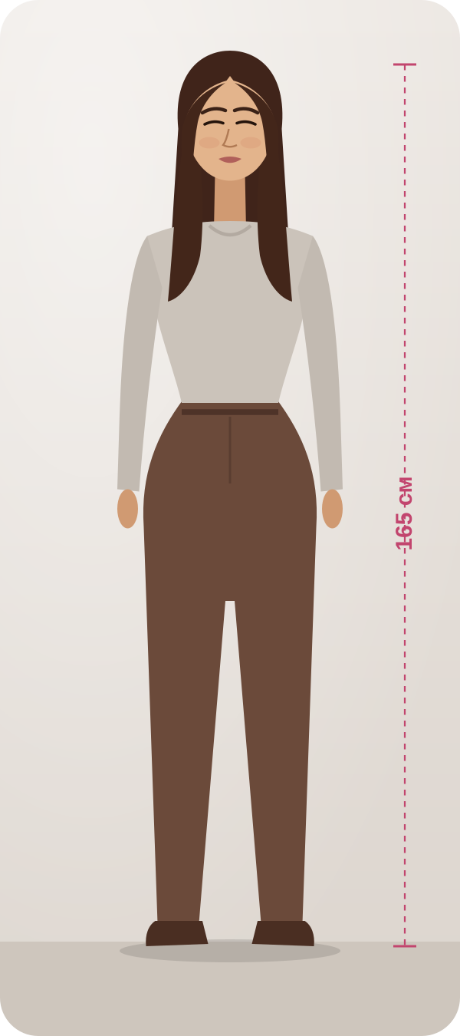
Кто она
Возраст
28 лет
Город
Алматы
«Покупаю чёрное, потому что это безопасно, а на фото выгляжу уставшей. Хочу гардероб для офиса и на той».
Работа
Менеджер по клиентам в банке
Рост
165 см
Размер
44 (S–M)
Фигура
Часы: 88–70–96
Её цель: понять, что ей идёт, и перестать покупать вещи, которые потом не носит.

Slide 3
Её внешность
Кожа Медово-бежевая, золотистый подтон, легко загорает
Волосы Тёплый тёмный каштан, на солнце медный отлив, до лопаток
Глаза Ореховые с золотыми крапинками, миндалевидный разрез
Брови Тёмно-каштановые, мягкая дуга
Губы Естественный цвет тёплой розы
Признаки тепла Вены на запястье зеленоватые, золото идёт больше серебра
Лицо: овальное, высокие скулы. Контраст: средний.

Slide 4






Её ответы в анкете
Возраст
26–35
Рост
165 см
Где бывает чаще всего
Офис, мероприятия, путешествия
Бюджет на одну вещь
$30–100
Что нравится
Классика, минимализм
Что не наденет
Мини-юбки, крупный яркий принт
Эти же ответы подставляются в прототип одной кнопкой «Показать на демо-клиентке Айгерим».

Slide 5




Что покажет ей Aru
Причёска
Удлинённое каре с волной; оттенки — золотистый каштан, карамель
Цветотип
Мягкая осень
Фигура
Песочные часы: подчёркиваем талию — платье-запах, пояс
Вместо чёрного
Шоколад; вместо белого — тёплый беж; металл — золото
Как показать вживую
Откройте прототип, нажмите «Войти», затем «Показать на демо-клиентке Айгерим» и «Сделать разбор».
Образ на работу
Жакет кэмел, блуза беж, брюки шоколад, золотые серьги
Образ на той
Платье миди марсала, туфли цвета мягкого золота

Slide 6
Реалистичное фото: промпт для ChatGPT
Портрет
Полный рост
Photorealistic portrait photo of a 28-year-old Kazakh woman, natural daylight from a window, no makeup, no filters, plain light grey wall, shoulders visible, plain greige T-shirt. Oval face with high cheekbones, almond-shaped hazel eyes with golden flecks, warm honey-beige skin with a golden undertone, straight warm dark-chestnut hair to the shoulder blades with a subtle copper sheen, middle part, soft dark-brown brows. Calm friendly expression, looking at the camera, 4:5.
Full-length photo of the same woman, 165 cm tall, average build with a defined waist (hourglass), fitted plain greige long-sleeve top and fitted chocolate-brown trousers, standing straight with arms down, plain light grey wall, natural daylight, camera at waist height, whole body visible from head to toe, 2:3.
Скопируйте текст в ChatGPT. Полученные фото можно загрузить в прототип вместо рисунков.

